Slide 1


Sporting

Slide 2

Sporting
Bernal Pereira Johan Stiven
Rojas Loaiza Juan Sebastián
Juan Camilo Rojas Loaiza
Jhon Holman Córdoba Irúa
Servicio Nacional de Aprendizaje –SENA, Centro de Electricidad Electrónica y Telecomunicaciones
Técnico en Programación de Software - TPS, Primer Trimestre
Instructor Albeiro Ramos
Bogotá, 25 de marzo de 2023

Slide 3

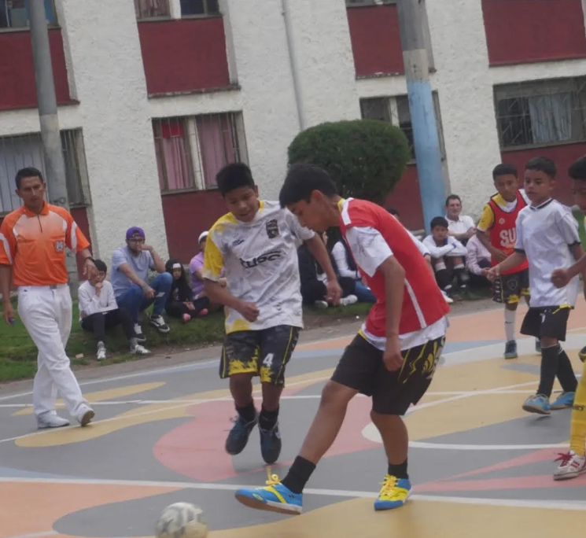
Introducción
Desarrollar un sistema de información web denominado Sporting como apoyo a la gestión de categorías, entrenamientos, torneos, productos e inscripción de equipos de la escuela Impacto Futsal.
Esta presentación describe la problemática de comunicación actual y los objetivos del sistema. Se detalla la justificación, el alcance logístico y la base tecnológica del proyecto, orientados a la transformación digital de la escuela Impacto F.S.

Slide 4


Sporting
Problema
Objetivos
Justificación
Alcance
Delimitación
Entregables Trimestre

Slide 5
Problema
La escuela de microfútbol “Impacto F.S” es una organización deportiva ubicada en Villa Catalina, dentro del barrio Chucua en la localidad de Suba. Esta institución se dedica a la formación deportiva de niños y jóvenes, buscando fomentar el talento local y el aprovechamiento del tiempo libre a través de la práctica disciplinada del fútbol de salón.
Los procesos en los que se proyecta intervenir para la mejora institucional comprenden la Gestión de Horarios por categorías, la Administración de Inscripciones, Torneos y Difusión de productos e implementos deportivos. Estas áreas han sido identificadas como críticas para el crecimiento administrativo y la eficiencia operativa de la escuela de microfútbol.
Para el análisis de la información, se aplicarán Encuestas a los estudiantes y Entrevistas a entrenadores para determinar las fallas en los canales de comunicación y la recepción de la información.
El proceso de Programación Académica se realiza mediante imágenes en WhatsApp, lo que impide una consulta dinámica de los horarios por categoría. Asimismo, el Registro y Matrícula carece de una plataforma centralizada, dependiendo de que los acudientes descarguen y lean la información de forma individual. Por último, la Comercialización de Implementos se limita a fotos en chats grupales, donde los precios y el stock se pierden en el historial, generando desorden y falta de claridad.

Slide 6
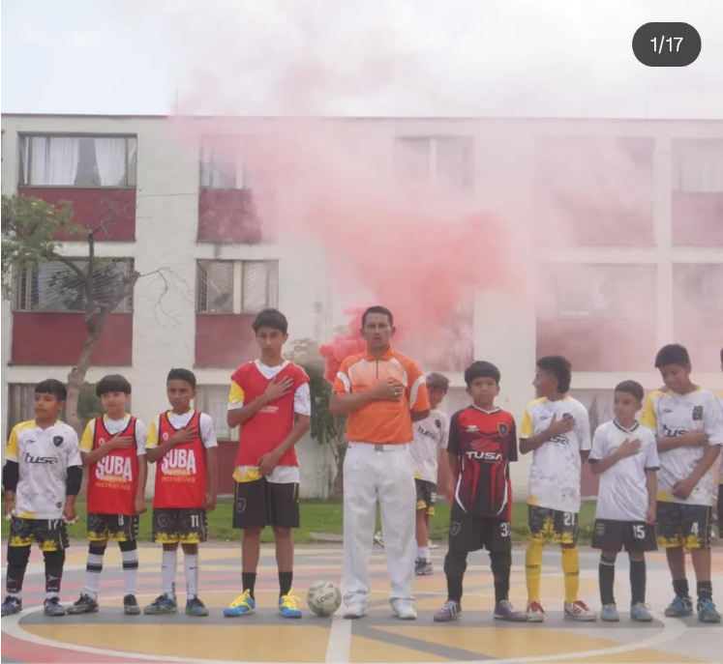
Objetivo General
Desarrollar un Sistema de Información Web Sporting para el apoyo a los procesos de gestión de horarios, administración de torneos, control de equipos por categorías y visualización de catálogo virtual de la escuela de microfútbol Impacto F.S.
Objetivo Específicos
Desarrollar el módulo Usuarios del Sistema Sporting.
Desarrollar un módulo de categoría del sistema Sporting.
Desarrollar el módulo de horarios de entrenamientos del sistema Sporting.
Desarrollar el módulo de Torneos del sistema Sporting.
Desarrollar el módulo de Productos deportivos visual del sistema Sporting.

Slide 7
Justificación
Se propone el desarrollo del sistema web Sporting para apoyar la gestión administrativa y deportiva de la escuela. Esta herramienta centraliza la operación mediante los módulos de Usuarios, Categorías, Entrenamientos, Torneos y Productos , sustituyendo el manejo informal de datos por una plataforma profesional y organizada.
La importancia del sistema radica en permitir el control de perfiles para entrenadores y alumnos. En los módulos de Categorías y Entrenamientos, se optimiza la logística grupal; mientras que en Torneos y Productos se gestionan eventos y el catálogo visual.
El proyecto Sporting. aportará al sector Deportivo como referente de transformación digital en escuelas locales. Al automatizar procesos, se reduce la carga operativa del entrenador y se garantiza información clara para los estudiantes, profesionalizando la imagen de la institución en la comunidad de Suba.

Slide 8
Alcance
El sistema permitirá al administrador gestionar el acceso mediante un inicio de sesión único, facilitando la administración de categorías, horarios de entrenamiento y asignación de equipos a torneos. Asimismo, el perfil administrativo podrá actualizar el catálogo de productos, mientras que el estudiante podrá autenticarse para visualizar de manera centralizada toda la información deportiva y comercial de la escuela.
En cuanto a las limitaciones, el sistema no realizará procesos de pagos, transacciones monetarias ni generación de recibos de caja. La plataforma se centrará exclusivamente en la gestión logística, informativa y de visualización, dejando fuera de su alcance cualquier tipo de pasarela de pagos electrónica o contabilidad financiera automatizada para la escuela Impacto F.S.
Para el desarrollo se empleará una arquitectura se utilizará HTML, CSS y JavaScript para el Front-End, mientras que el Back-End se construirá con PHP y un sistema de gestión de bases de datos MySQL. Esta infraestructura tecnológica garantiza una plataforma web escalable, segura y de fácil acceso desde cualquier navegador.

Slide 9

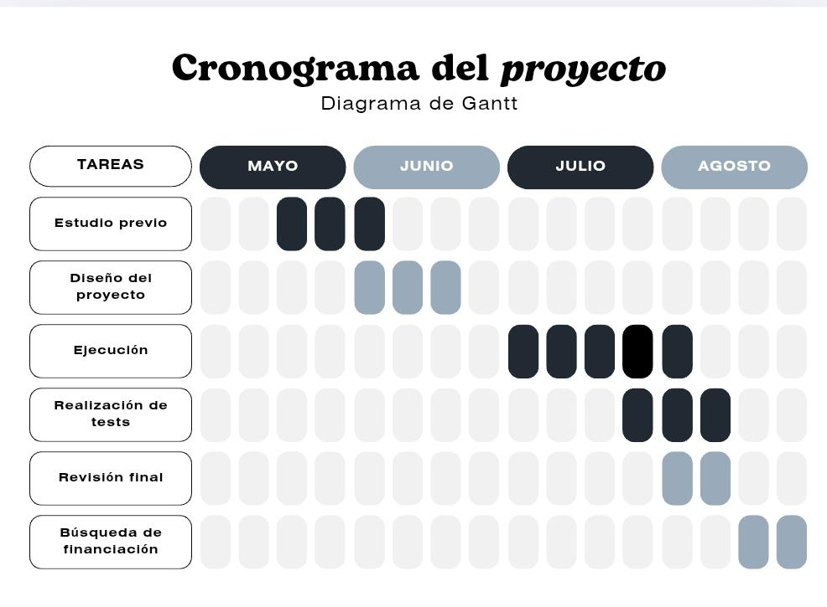
Delimitación
Sporting es una plataforma web para la gestión administrativa y operativa de escuelas de formación deportiva. El sistema permite el control de usuarios con roles para entrenadores y estudiantes, la organización de horarios por categorías y la visualización de torneos internos. Técnicamente, se apoya en una base de datos relacional en PostgreSQL y una interfaz responsiva en React. El alcance del catálogo de productos es informativo, facilitando la gestión de inventario sin procesar pagos directamente en la aplicación.

Slide 10

Entregables Proyecto Formativo por Trimestre
Primer Trimestre
Plan de Proyecto
Levantamiento de Información
Diagrama de Procesos
IEEE-830 o Historias de Usuario
Diagrama Casos de Uso
Casos de Uso Extendido
Diagrama de Clases
Prototipo No Funcional
Patrón de Diseño
Tercer Trimestre
Planeación de Pruebas
Ejecución de Pruebas
Quinto Trimestre
Manual de Usuario
Sistema de Información Web – Servidor Externo
Segundo Trimestre
Modelo Entidad Relación
Modelo Relacional
Diccionario de Datos
Script de la BBDD
Sentencias DDL
Consultas DML
Automatización de la BBDD
Sistema de Información Web – Servidor Local
Cuarto Trimestre
Manual de Instalación
Configuración del Servidor de Aplicaciones
Configuración del Servidor de BBDD

